Slide 1



إعداد الْمعلمة : موزة سعيد الدرعي
روضة و مدرسة السّعادة
2

Slide 2
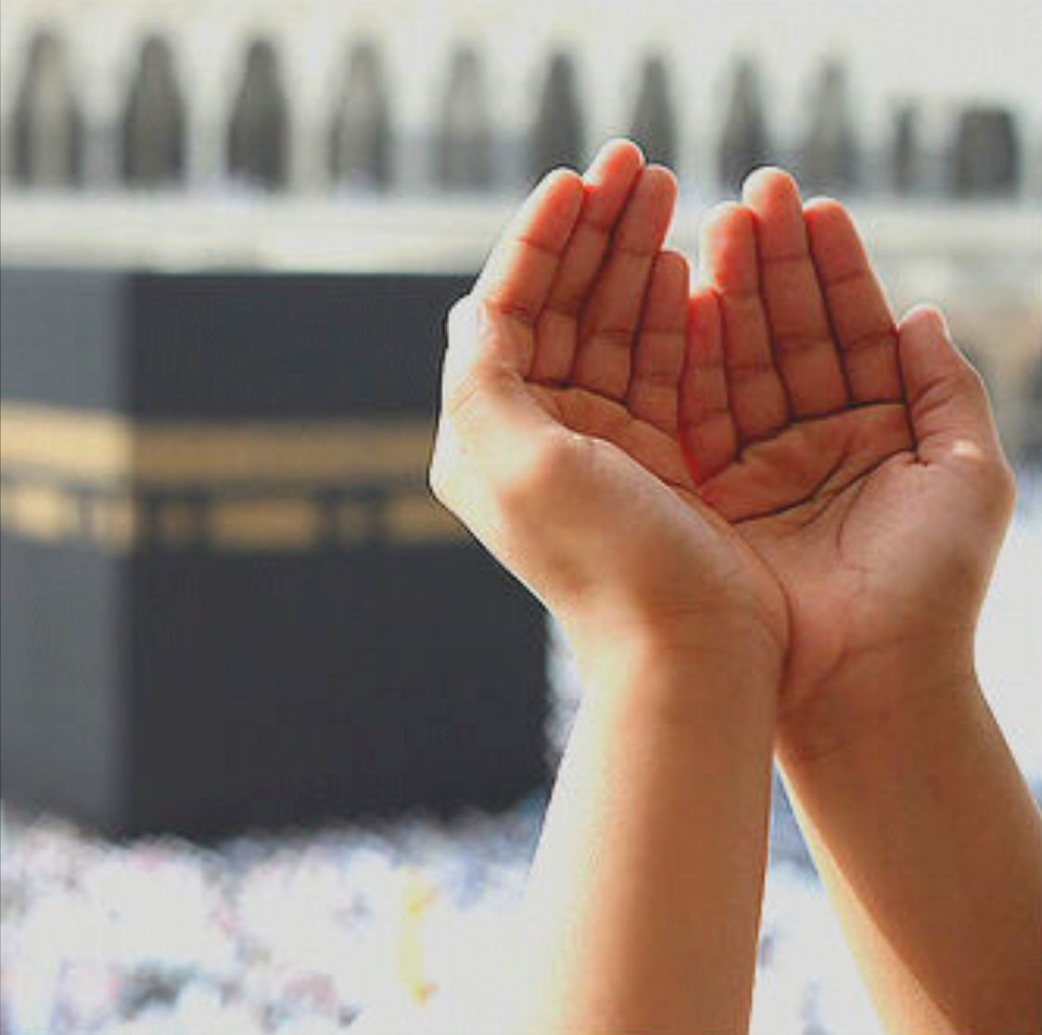
أَوَلُ مـا نَبْـدَأُ بِهِ هُــوَ :
الدُّعــاءُ
رَبِّ اشْرَحْ لي صَدْري وَيَسِّرْ لي
أَمْري وَ احْلل عُقْدَةً مِنْ لِساني
يَفْقَهوا قَوْلي.

Slide 3
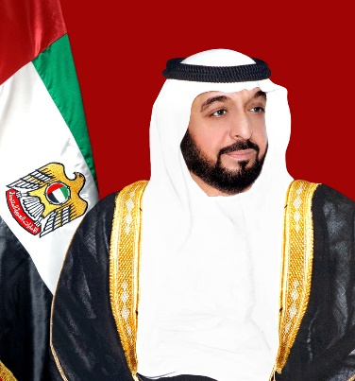

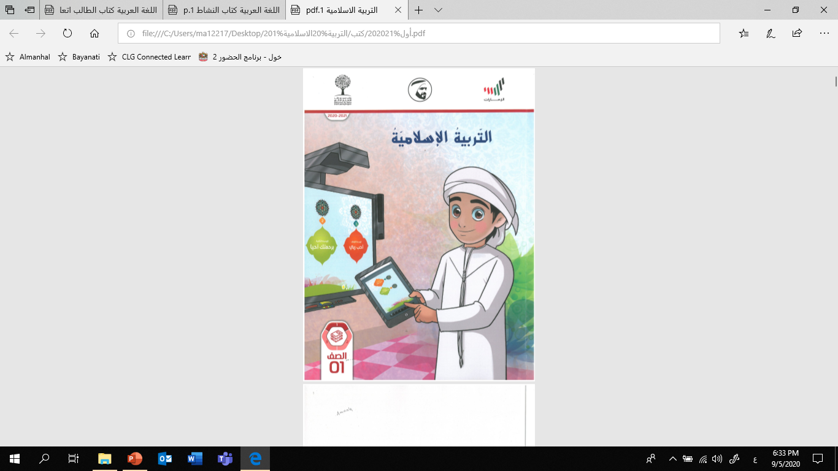
حِصّة التّربية الإسلامية
الْيَوْم: .
التاريخ: مِنْ شَهْرِ أكتوبر 2020 م
الْمُوافِق : من صفرْ 1442 هـ
نَسْتَقْبِل يومًا جديدًا وعَلى صَرْحْ الْعِلمِ والْمَعْرِفةِ نُكْمِلُ مَسيرَةَ عِلْمِنا.

Slide 4
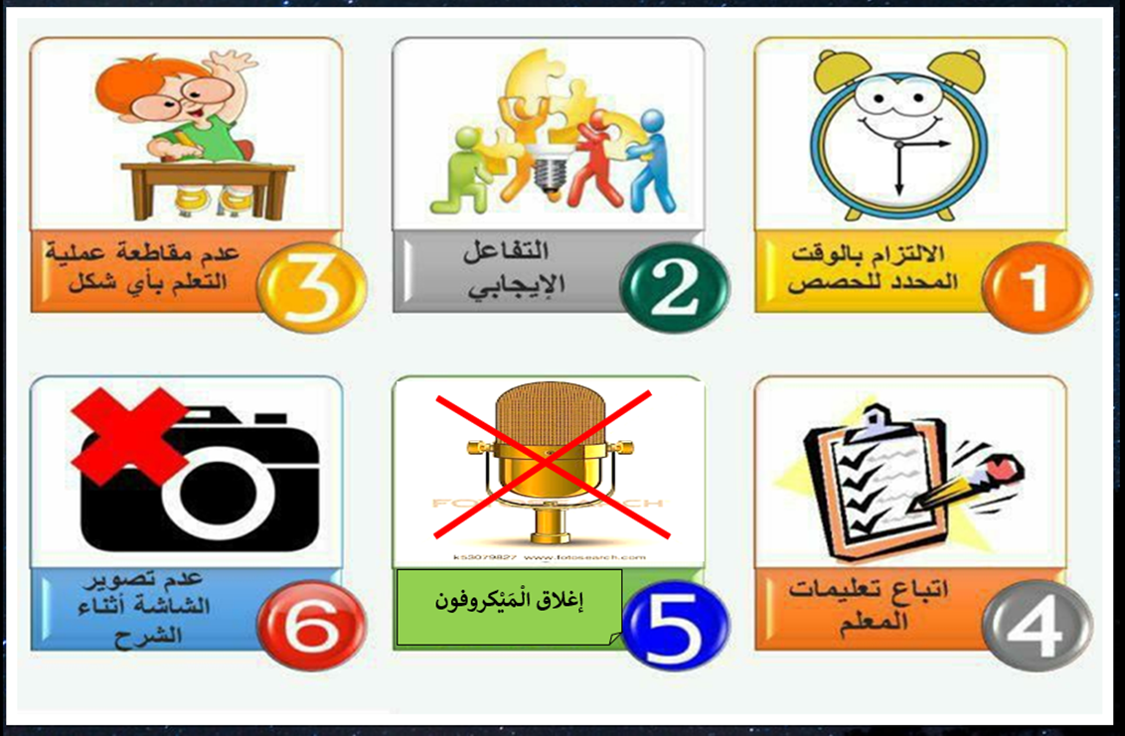
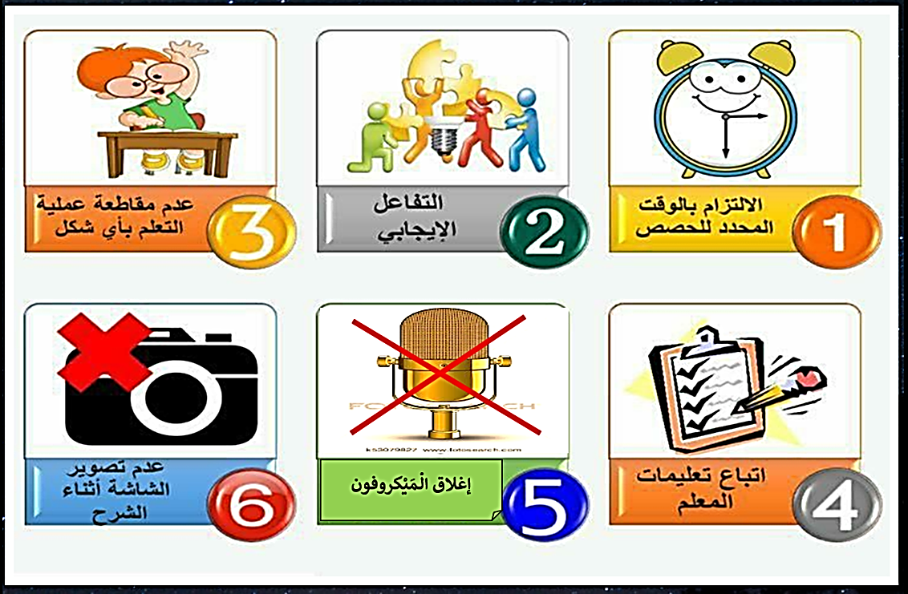



قَوانينُ الحِصَّةِ الدَّرْسِيَّةِ الإلكِترونِية
تجهيز الأدوات اللازمة

Slide 5


كَشْفُ الْحُضور والْغِياب

Slide 6
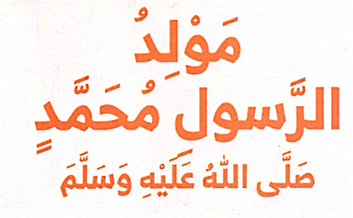
أَهْدافُ التّعلم:
هَيّا نُكمل قِصّة :
أَذْكُرُ قِصّة مَولدِ النَّبي – صلى الله عليه وسلم – ورَضاعِهِ.
أُعَبِّرُ عَنْ حُبّي لِرسولِ الله – صلى الله عليه وسلم –

Slide 7
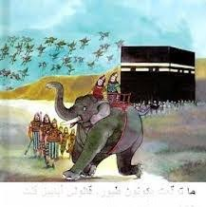
بِماذا تُذكّرنا هَذهِ الصّورة؟
أَتَذّكر:
ماذا حَدثَ وَمن السّبب؟

Slide 8
أَتَذّكر:
عامُ الْفيلِ
سُمّي هذا الْعام ........................
وَفي نَفْسِ الْعام وُلِدَ
رَسولنِا الْكَريم ....................
مُحَمّدٍ – صلى الله عليه وسلم-

Slide 9
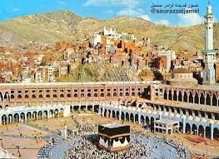

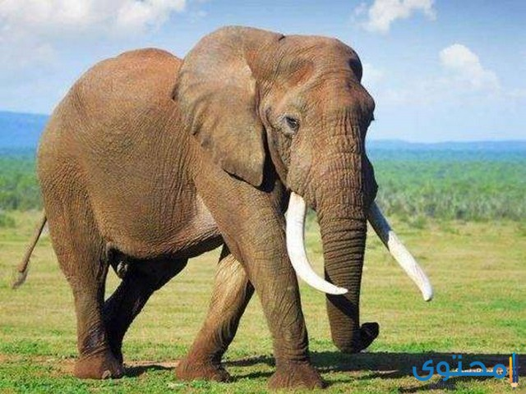
مِنْ خِلال ما سَبق أُجيب:
فــي شَهْر..................
في عامِ ..................
فــي يَوْمِ.........
وُلِدَ النّبي صلى الله عليه وسلم في ...........
رَبيع الأَوّل
مَكّة
50

Slide 10
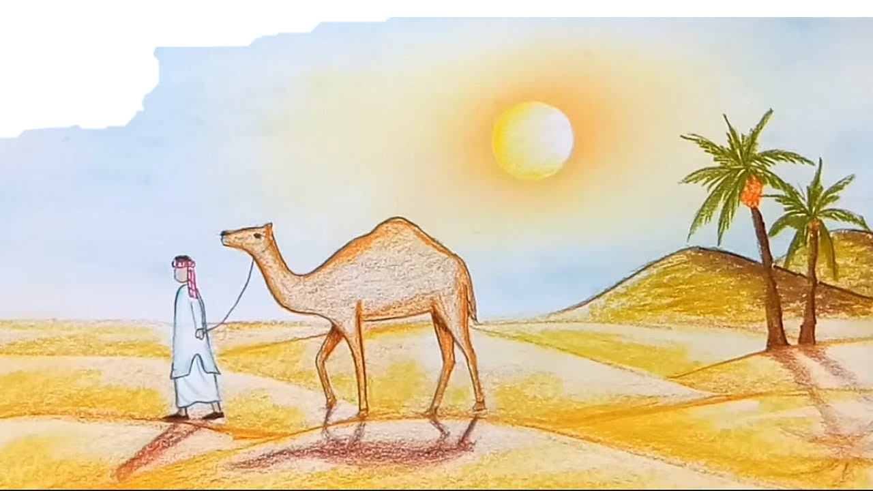
مِنْ خِلال ما سَبق أُجيب:
بَعَدَ ما تَزّوج عَبْدالله بالسّيدة آمِنة، سافرَ إلى بـِلادِ الشّام للتّجارة.
ماذا حَدَثَ لَهُ بَعْد ذِلك؟
كَيْفَ شَعَرّت آمِنة عِنْدما تُوفي زَوْجها ؟
لِماذا حَزِنَت حُزْناً شَديدًا؟
51

Slide 11

مِنْ خِلال ما سَبق أُجيب:
أَخَذَتْ حَليمة السّعدية مُحَمّد مَعها إلى الْبادِية.
عاشَ مُحَمّد مِع حَليمة ......سَنواتٍ
باركَ الله لَها في لَبنِ نعْجَتها و كَثُر خَيْرها .
4
وثُمّ أَعادَتهُ لِأُمّه في .......
مَكّة
51

Slide 12
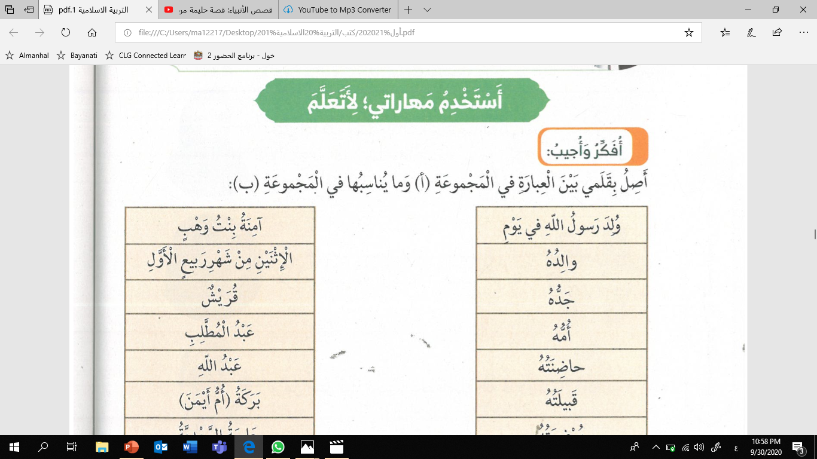
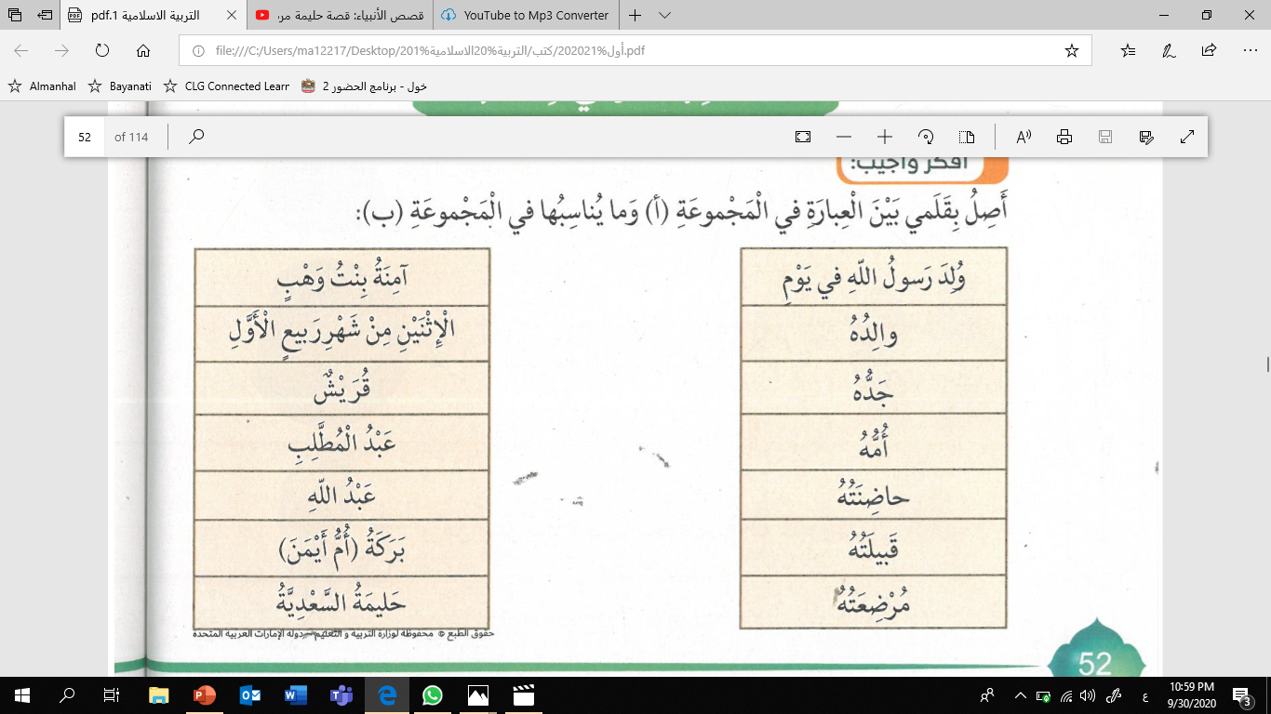
52

Slide 13
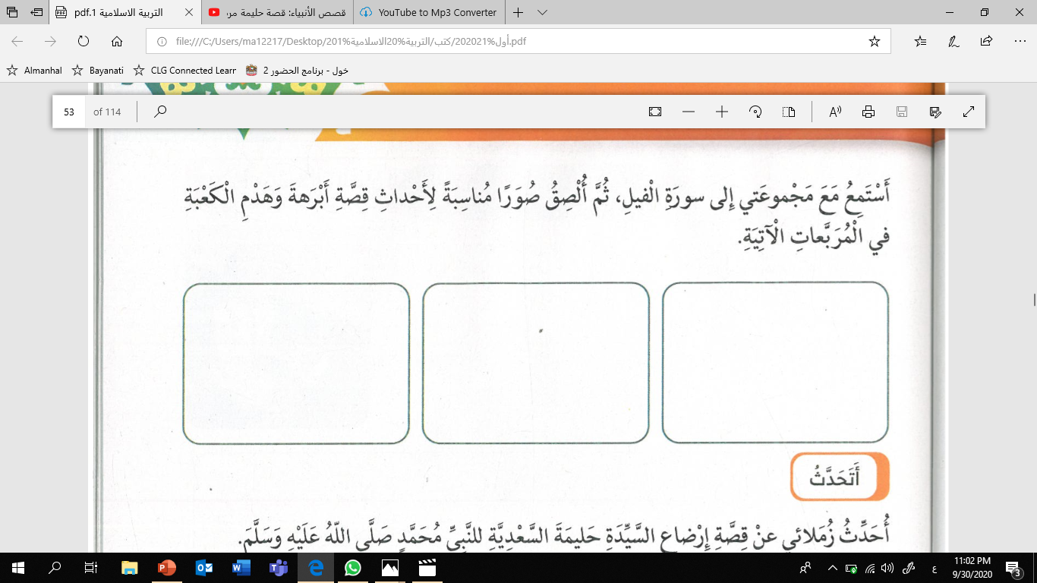
نَشاط إِثْرائي:
53

Slide 14
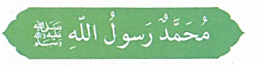

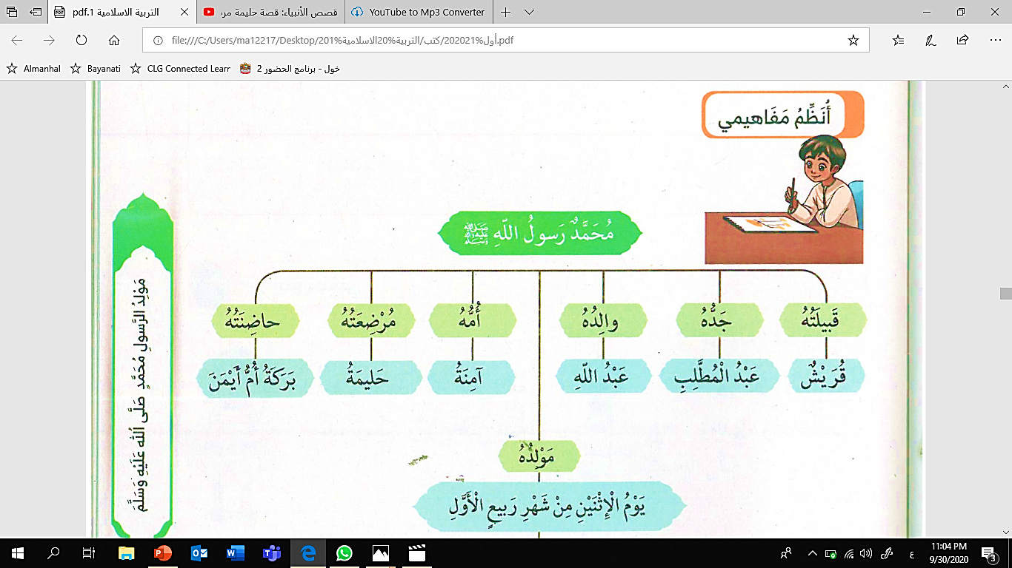
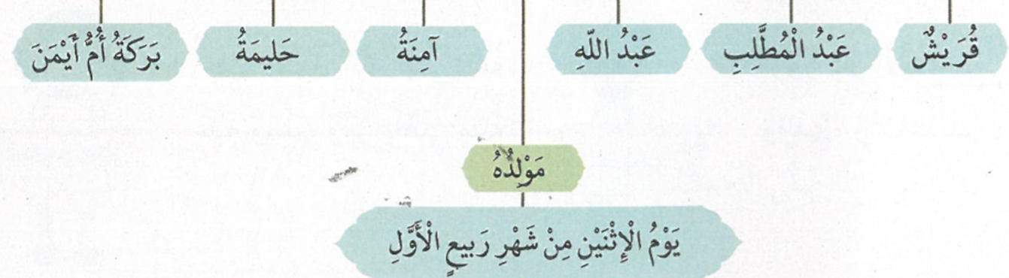
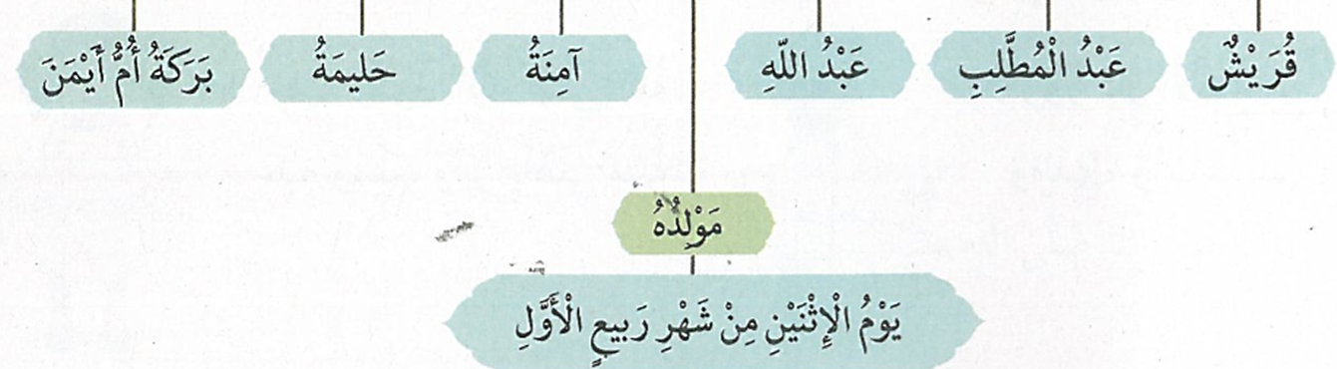
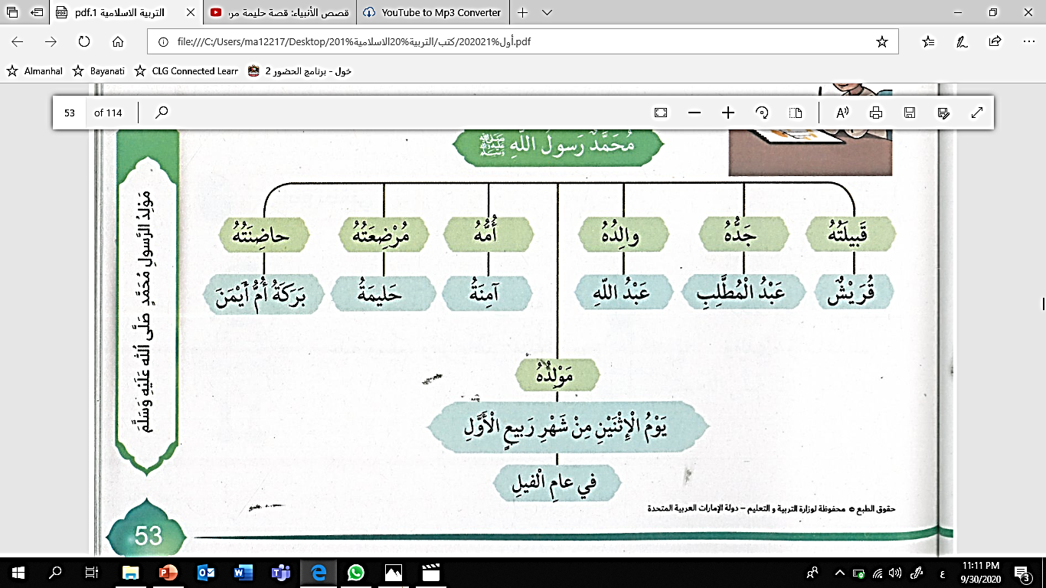
54

Slide 15
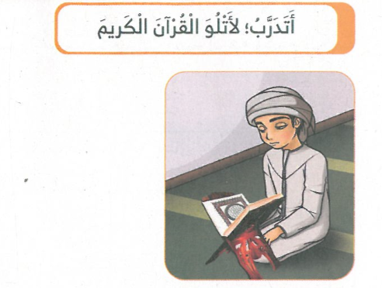
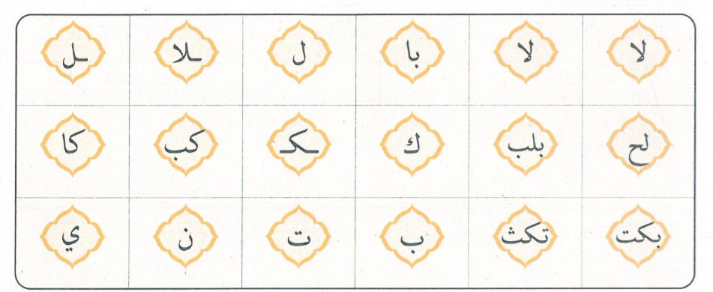
نَشاط إِثْرائي:
54

Slide 16
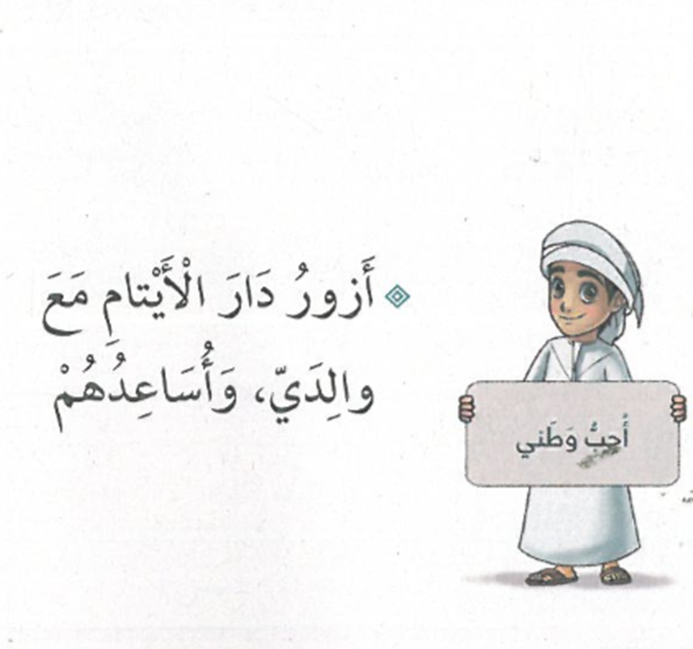
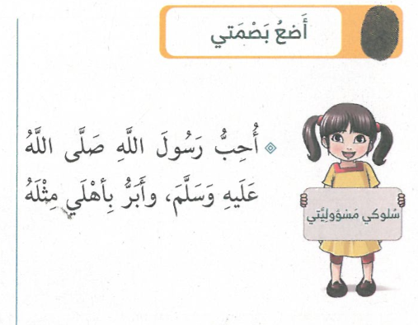
54

Slide 17
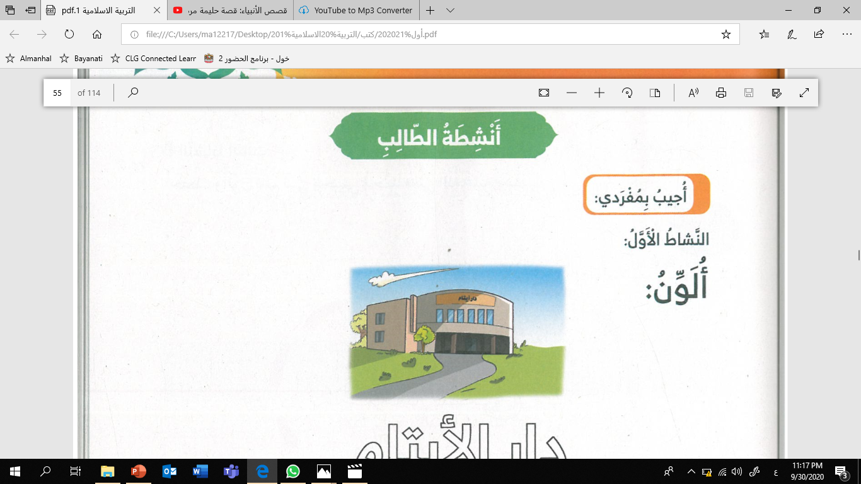
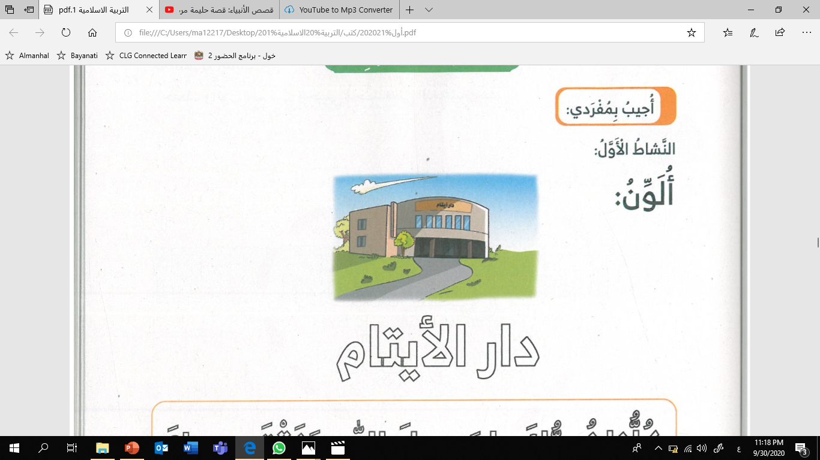
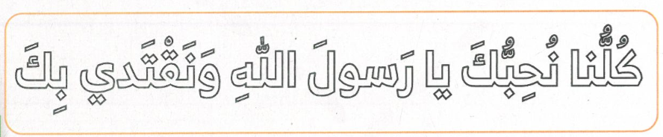
55

Slide 18
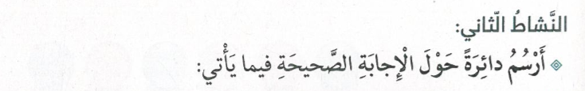
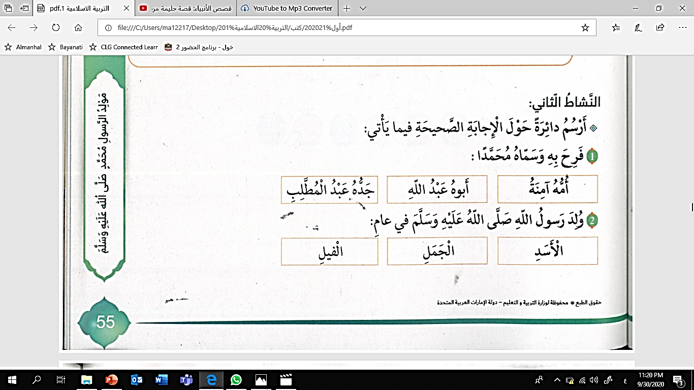
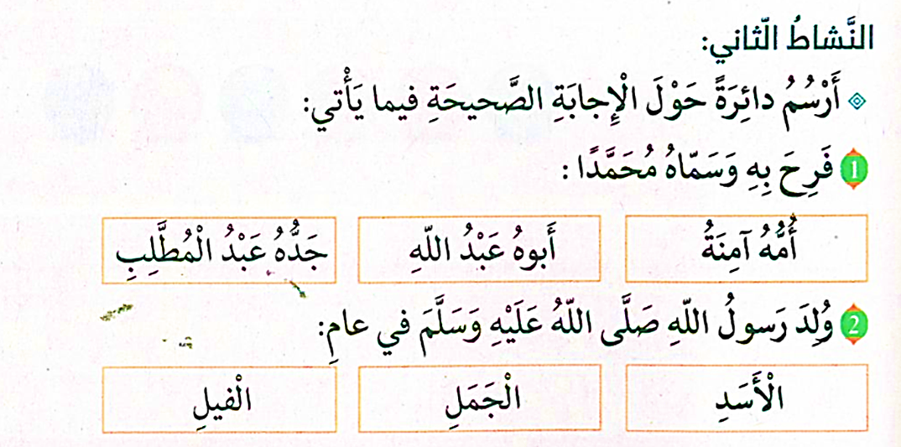
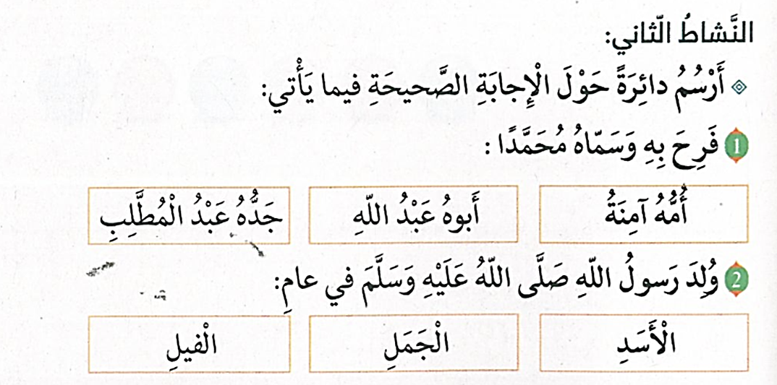
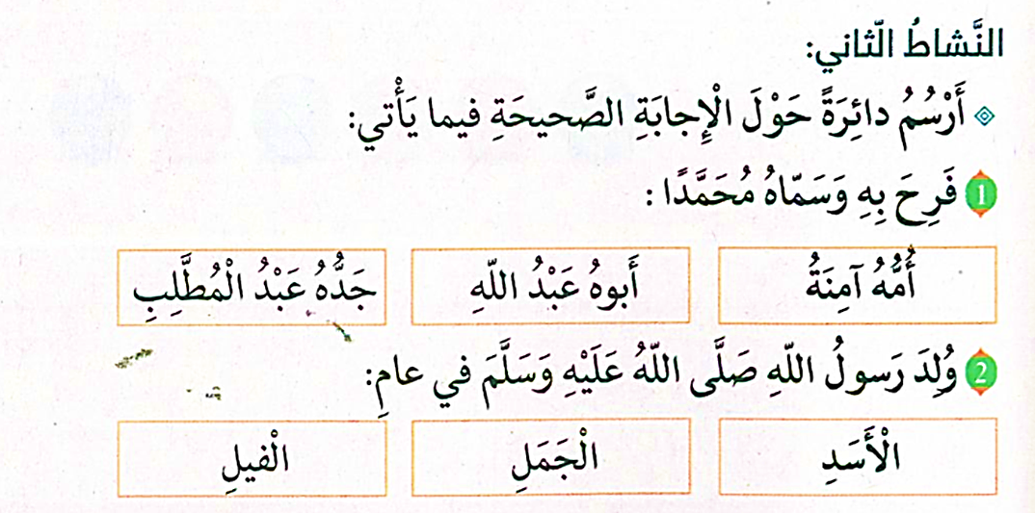
55

Slide 19
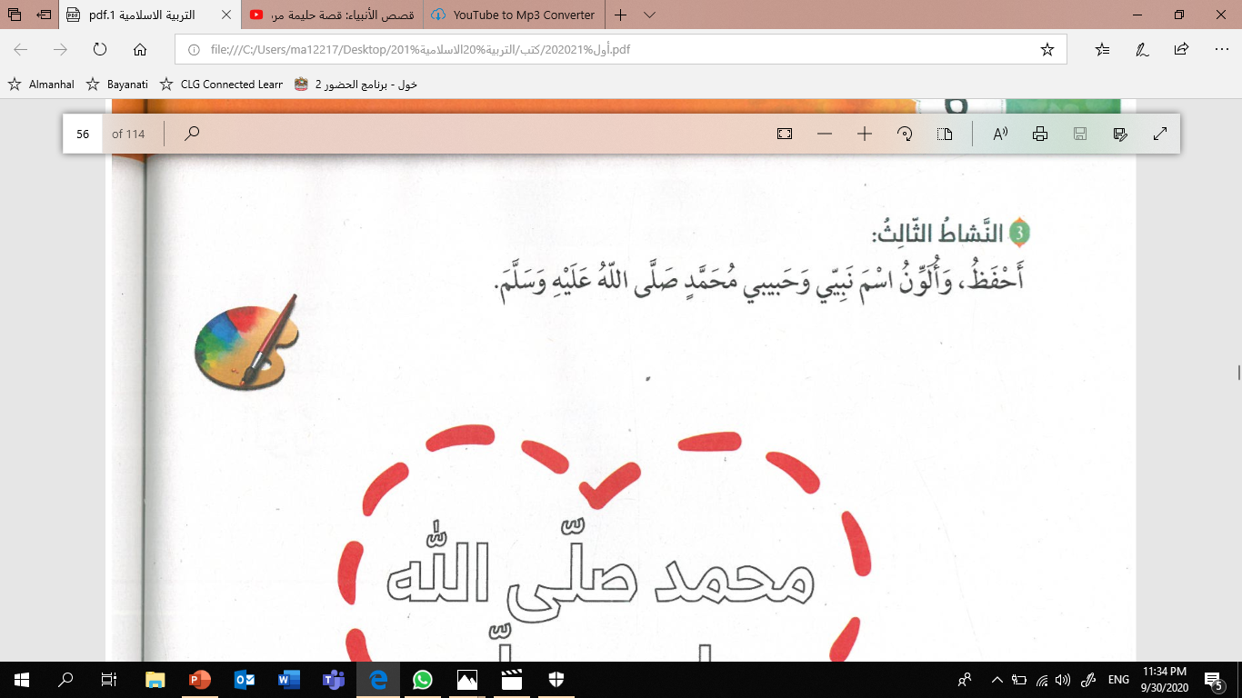
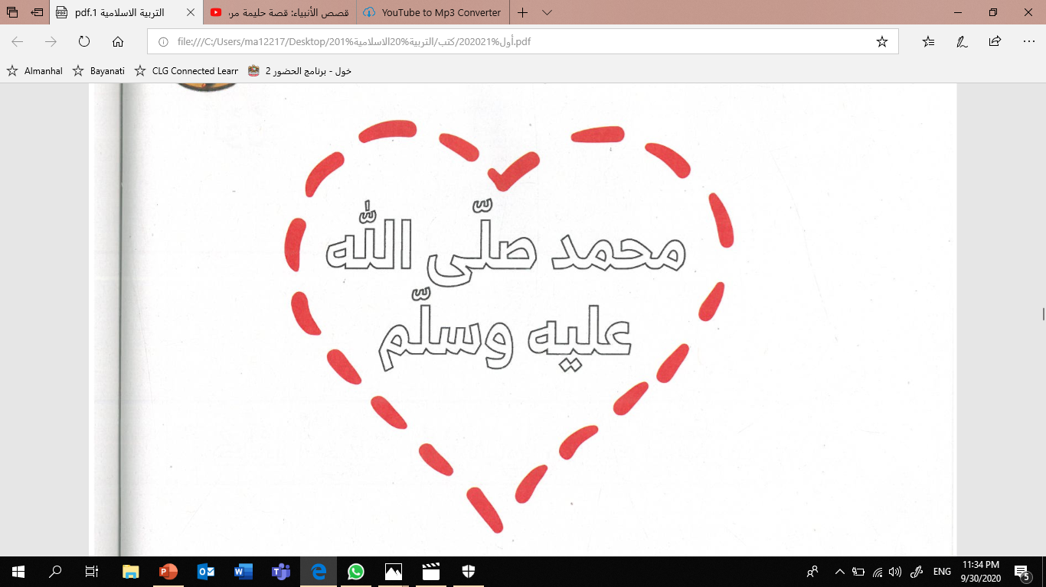
56

Slide 20
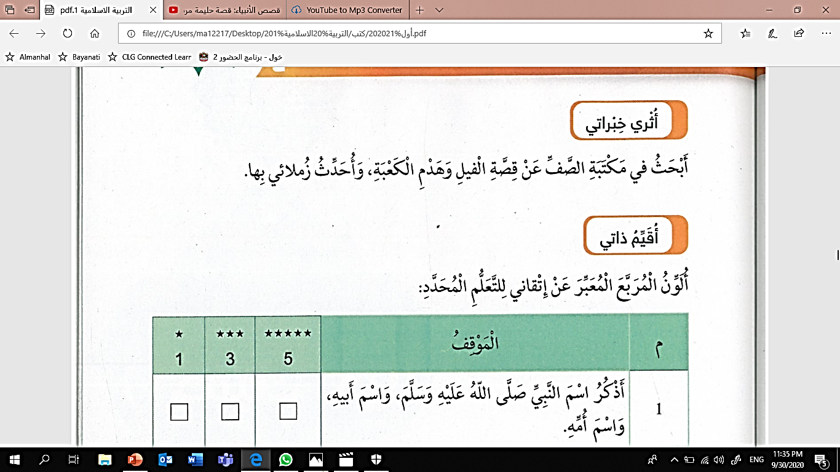
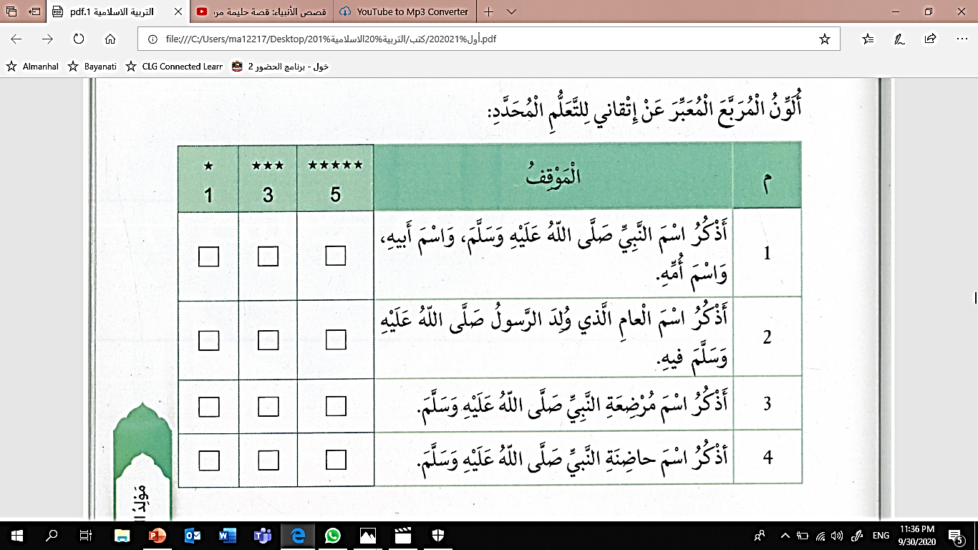
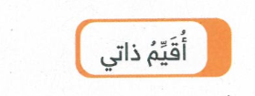
57

Slide 21
ماذا تَعلّمت الْيوم؟
بِطاقة خُروج

